Slide 1
Внешнеторговый договор

Slide 2
Контракт
Основной коммерческий документ
Заключается по согласию сторон
Заключается в письменной форме

Slide 3
Виды контракта
Договор купли-продажи
займ
Аренда
Подряд
И другие

Slide 4
Особенности международных контрактов
Необходимо учитывать международные обычаи, правила, конвенции и соглашения

Slide 5
Основные части международного контракта
Преамбула
Название,
регистрационный номер,
указание места и времени заключения контракта,
определение сторон и предмета договора

Slide 6
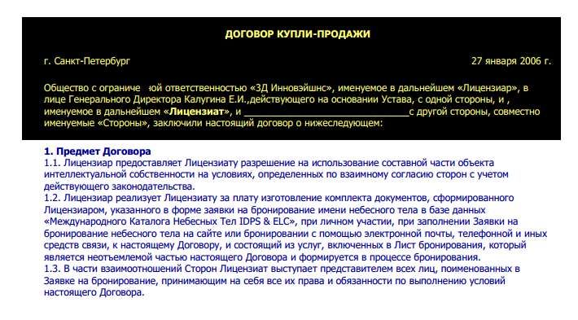
пример

Slide 7
Обязательства сторон
Экспортера
Качество
количество и цена товара
условия поставок
время и место поставок товара

Slide 8
2. Импортера
Условия принятия товара
условия платежа

Slide 9
Заключительная часть
Условия страхования
сведения о применяемых сторонами праве и арбитраже

Slide 10
Условия поставки товара
Кто организует и оплачивает перевозку товара от продавца к покупателю
кто несет риск от гибели или порчи товара

Slide 11
Цены контракта
Способы установления цен:
− твердые цены (не изменяются);
− цены с последующей фиксацией (устанавливаются в назначенные договором сроки);
− скользящие цены (в контрактах с длительными сроками поставок).

Slide 12
Условия платежа
Платежи наличными
Платежи в кредит

Slide 13
Советы по составлению контрактов
Снижать риск в случае неисполнения контракта
Проверять платежеспособность
3. За основу принимать свой проект
4. Исключать несправедливые условия

Slide 14
5. Не завышать требования по гарантиям, рискам, т.к. это повлечет увеличение цены
6. Оговаривать не только обязанности, но и ответственность за неисполнение

Slide 15
7. Не допускать неточностей, нарушений порядка подписания договора (это может быть использовано другой стороной при спорах)

Slide 16
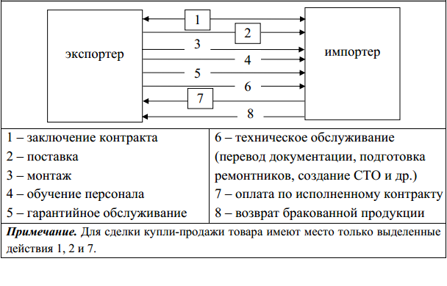
Поставка машин и оборудования

Slide 17
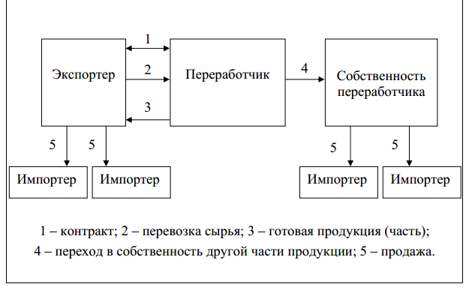
Встречная торговля

